Slide 1
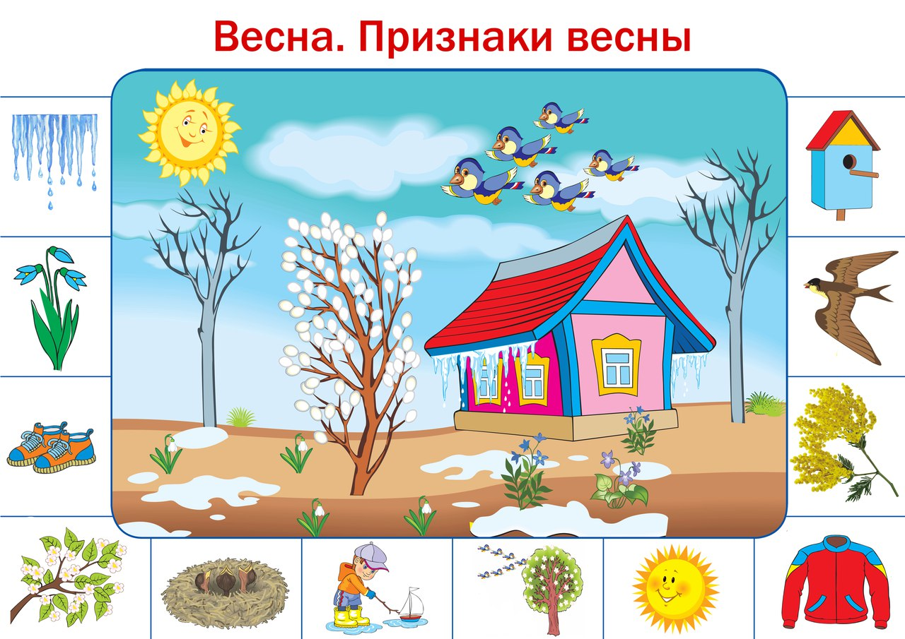
Интегрированное занятие в подготовительной к школе группе на тему: «Весна пришла»
Выполнили воспитатели:
Селина Е.А
Печникова Н.Н.
п.Тазовский
2021 год

Slide 2
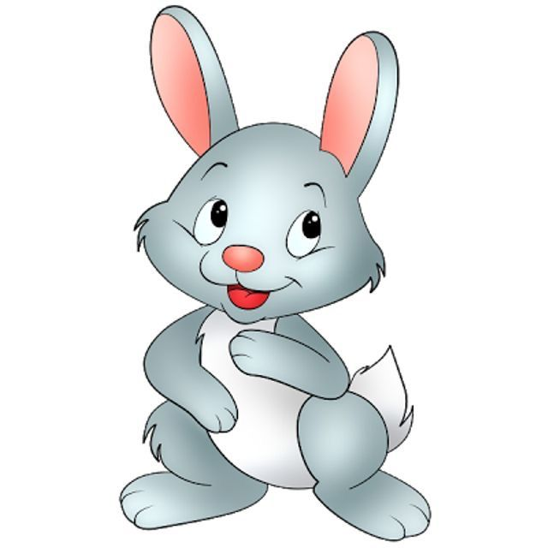
Здравствуйте, дорогие ребята, помогите мне, я никак не пойму, пришла ли весна или все еще зима продолжается. Пора ли мне менять белую шубку на серую?
Ну что, ребята, поможем зайцу?
После какого времени года наступает весна?
Расскажите какие изменения в природе происходят весной?
Ребята, а зима и весна похожи друг на друга?

Slide 3
Поиграем в игру скажи наоборот.
Зимой снег белый, а весной …,
Зимой снег чистый, а весной …,
Зимой дни холодные, а весной …,
Зимой дни короткие, а весной …,
Зимой солнце тусклое, а весной …,
Зимой небо серое, а весной …,
Зимой ветер холодный, а весной …,
Зимой солнце низкое, а весной …,
Зимой похолодало, а весной ….

Slide 4
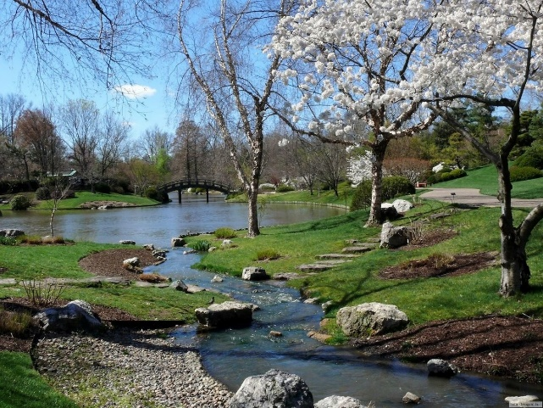
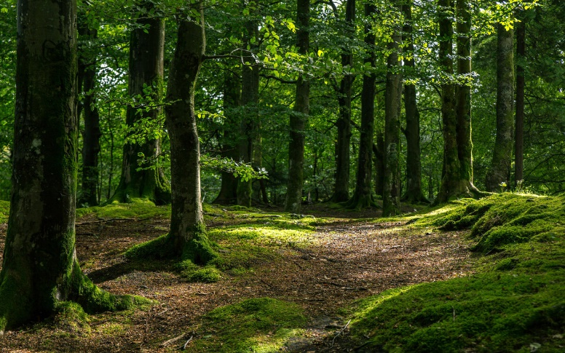
Игра «Подбери родственные слова»
Ребята, вы знаете, что у каждого слова есть слова родственники. Давайте подберем родственные слова
к слову «Весна» (весна, весенний, весняночка, веснушка).
К слову «лес» (лес, лесной, лесник, лесовичок, лесоруб).
К слову «лист» (лист, лиственный, листопад, лиственница).

Slide 5
Физминутка
Солнышко, солнышко
Золотое донышко,
(Шагают на месте)
Побежал в саду ручей,
(Бегут на месте)
Прилетели сто грачей,
(Машут руками)
А сугробы тают, тают,
(Приседают)
А цветочки подрастают.
(Поднимают руки вверх).

Slide 6
Расставьте цифру к картинки в правильном порядке

Slide 7
Составь рассказ по серии сюжетных картинок

Slide 8
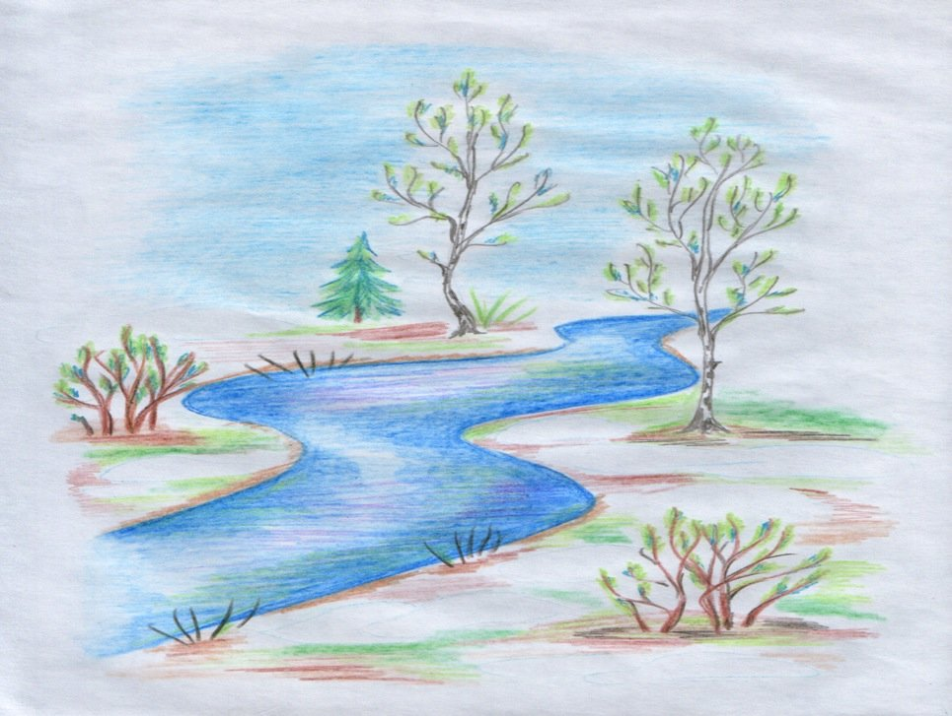
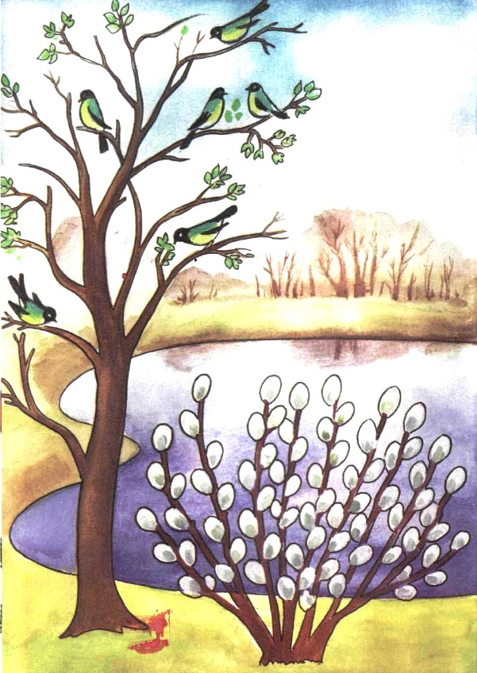
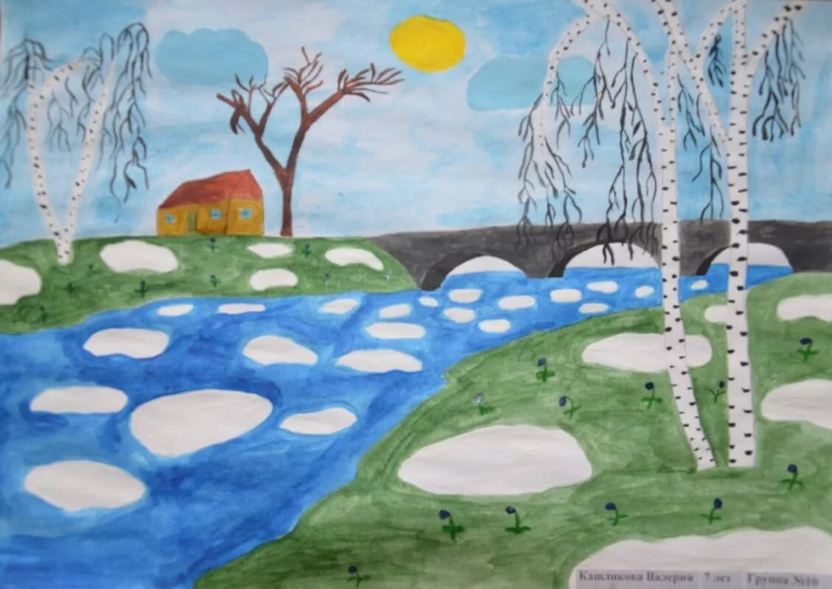
Нарисуй время года ВЕСНА

Slide 9
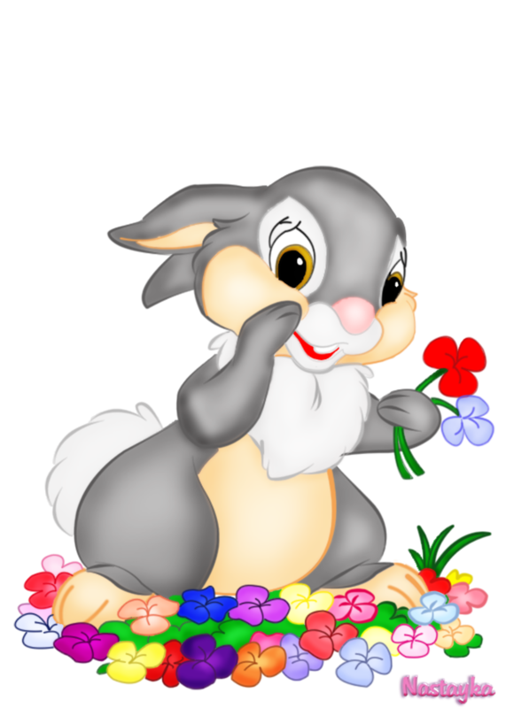
Спасибо, ребята!
Вы очень хорошо
занимались!
Я вас послушал
и поменял свою шубку.

